Slide 1


Wahl zum 10. Europäischen Parlament am 09.06.2024
Informationsveranstaltung der Stadt Traunstein
Briefwahlvorsteher

Slide 2
AGENDA
Begrüßung
Allgemeine Informationen
Ausstattung Briefwahlvorstandes
Tätigkeiten des Briefwahlvorstandes vor 18.00 Uhr
Tätigkeiten des Briefwahlvorstandes ab 18.00 Uhr
Fragen und Antworten
Verabschiedung

Slide 3
Wahlbezirke der Stadt Traunstein
12 Urnenwahlbezirke je 8 Wahlhelfer
12 Briefwahlbezirke je 8 Wahlhelfer
0 Sonderstimmbezirke
0 Bewegliche Wahlvorstände
ehrenamtlich nach den Bestimmungen des Wahlrechts
Freiwilligkeit ist die beste Motivation, obwohl Verpflichtung besteht
Dank an alle, die sich freiwillig bereiterklären, diese immens wichtige Säule der Demokratie mitzutragen (freie Wahlen)
Erreichbarkeit des Wahlamtes im Rathaus
unter Tel. 65-219 (Frau Frank/Herr Peresich)

Slide 4
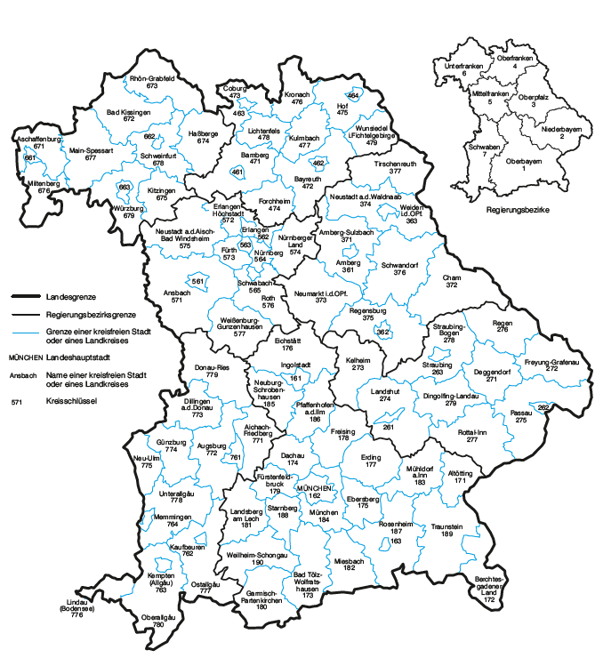
Wahlkreiseinteilung

Slide 5
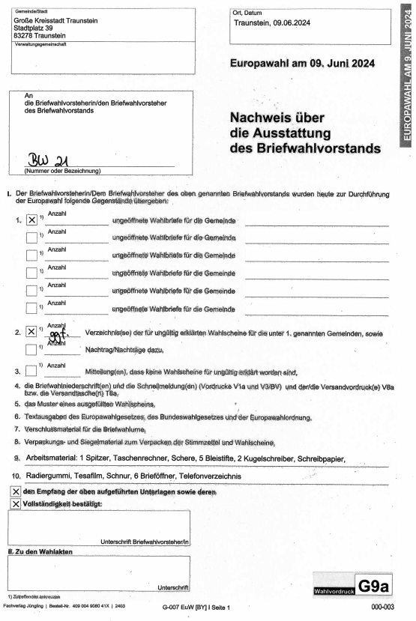
Ausstattung des Briefwahlvorstandes
Wahlmappe/Wahlanweisung WA 2
Bitte Beachten!
Die Briefwahlvorsteher müssen wegen der Auslieferung der Wahlbriefe um 15.45 Uhr im Briefwahllokal sein!
BW 21-26/Abholung der WB und Erfrischungsgeld in der Alten Wache im Rathaus.
BW 27-32/Abholung der WB und Erfrischungsgeld beim Haupteingang/Schulhof Grundschule Traunstein.

Slide 6
Hinweisschilder und Aushang
Hinweisschilder zur Kennzeichnung des Auszählungsraumes
Schild Fotografieren und Filmen verboten

Slide 7
Tätigkeiten des Briefwahlvorstandes am Wahltag vor 18.00 Uhr
Zeitpunkt des Zusammentritts gegen 16.00 Uhr
Fehlende -erkrankte- Mitglieder bitte baldmöglichst anrufen unter 0861/65-219 und melden (Ersatz bis 18.30 Uhr)
Ausschilderung des Wahlraums/Prüfung der Aushänge
Briefwahlvorsteher verpflichtet die anwesenden Mitglieder der Briefwahlvorstandes zur unparteiischen Wahrnehmung und zur Verschwiegenheit Ihres Amtes.
Briefwahlurne wird abgeschlossen und bis zur Ergebnisermittlung ab 18.00 Uhr nicht mehr geöffnet.

Slide 8
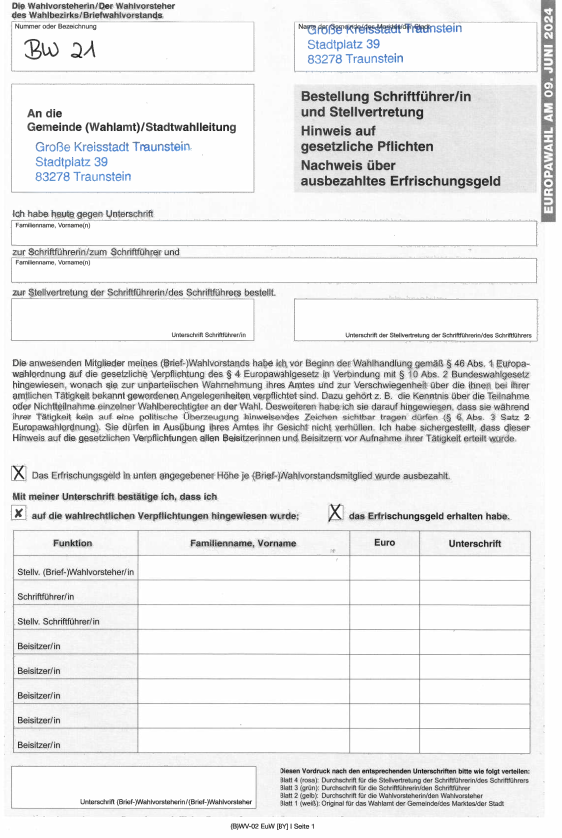
Verpflichtung der Wahlhelfer
Unparteilichkeit
Verschwiegenheit
Erfrischungsgeld

Slide 9
Anwesenheit und Beschlussfähigkeit
Zulassung und Zurückweisung von Wahlbriefen
Mindestanwesenheit: 3 Mitglieder des Wahlvorstandes
- Wahlvorstand oder stv. Wahlvorstand
- Schriftführer oder stv. Schriftführer
- 1 Beisitzer
Ermittlung und Feststellung des Wahlergebnisses ab 18.00 Uhr
Gesamter Wahlvorstand !
Mindestanwesenheit: 5 Mitglieder des Wahlvorstandes
- Wahlvorstand oder stv. Wahlvorstand
- Schriftführer oder stv. Schriftführer
- 3 Beisitzer

Slide 10
Öffentlichkeit und Störung der Abstimmung
Jedermann hat Zutritt zum Wahlraum, soweit ohne Störung des Wahlgeschäftes (siehe WA 2/Nr. 1.3).
Auch nichtwahlberechtigte Personen haben Zutritt.
Keinerlei Wahlwerbung durch Wort, Ton, Schrift oder Bild
Sofortiges Eingreifen bei verbotener Wahlwerbung.
Störende Personen sind zu ermahnen und notfalls des Wahlraums zu verweisen.
Private Film- und Fotoaufnahmen sind sofort zu unterbinden. (Ausnahme allgemeine kurze Film-, Fernseh- und Hörfunkübertragungen von Medienvertretern aus den Auszählungsräumen)

Slide 11
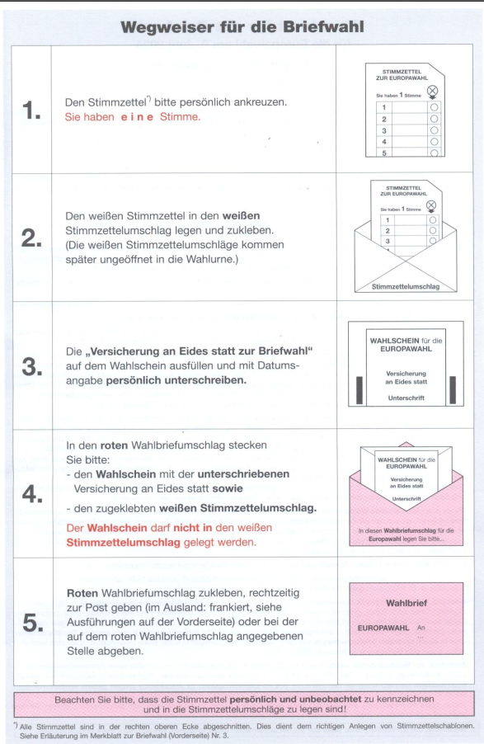
Wegweiser Briefwahl

Slide 12
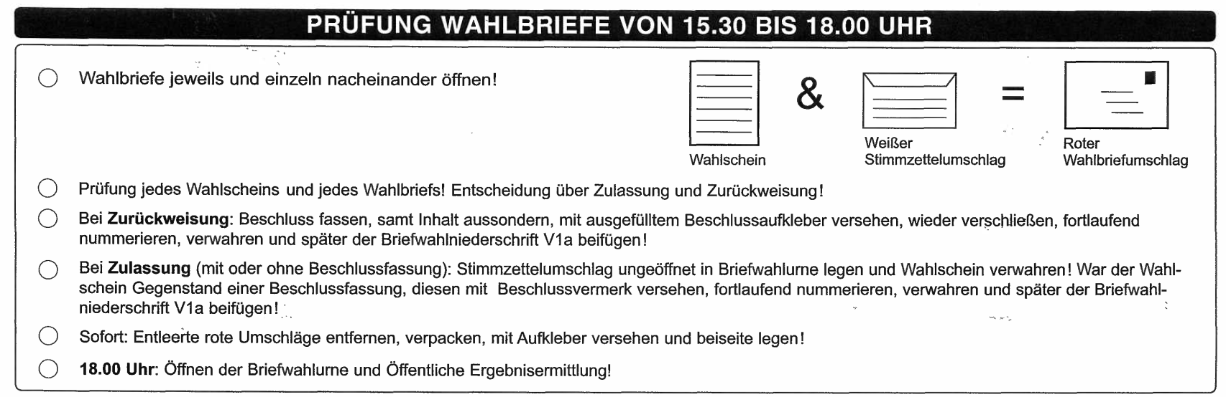
Übersicht Ergebnisermittlung
(in Wahlmappe enthalten)

Slide 13
Öffnung, Prüfung, Zulassung oder Zurückweisung von Wahlbriefen
Aussonderung/Prüfung der Wahlbriefe bei einem Verzeichnis für ungültig erklärte Wahlscheine.
Wahlbriefe werden einzeln und nacheinander geöffnet.
Wichtig: Erst nach erfolgter Zulassung oder Zurückweisung darf der nächste Wahlbrief geöffnet und geprüft werden.
Wahlschein und weißer Stimmzettelumschlag werden entnommen und vom Briefwahlvorsteher geprüft.
Geben weder der Wahlschein noch der Stimmzettelumschlag Anlass zu Bedenken, wird der weiße Stimmzettelumschlag ungeöffnet in die Briefwahlurne eingeworfen und der Wahlschein gesammelt.
Bei Anlass zu Bedenken: Wahlbriefumschlag samt Inhalt aussondern und zu den bereits ausgesonderten Wahlbriefen legen, die in einem Verzeichnis über für ungültig erklärte Wahlscheine aufgeführt sind.
Als letztes werden die ausgesonderten Wahlbriefe geöffnet und geprüft.
Öffnen des Stimmzettelumschlags erst nach 18.00 Uhr.

Slide 14
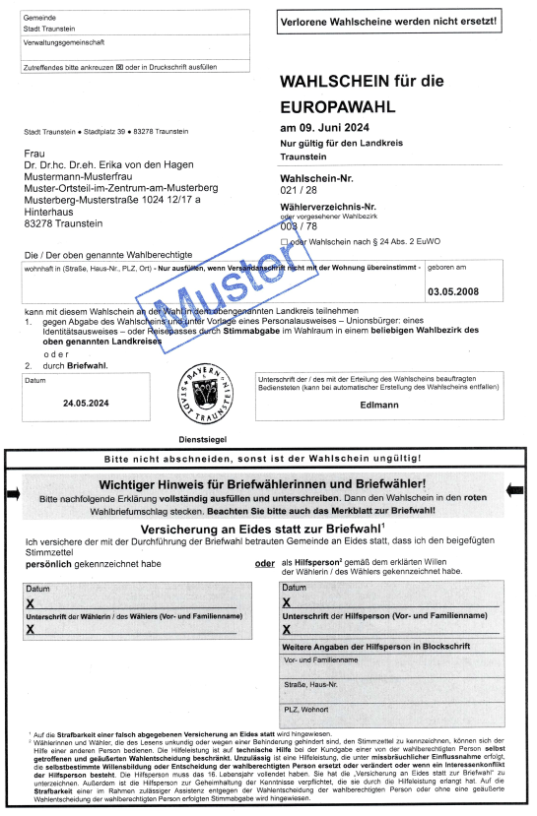
Zurückweisungsgründe für Wahlbriefe WA 2 Nr. 2.2.4
Sind alle Wahlbriefe geöffnet und entweder zugelassen oder ausgesondert worden, entscheidet jetzt der gesamte Briefwahlvorstand über Zulassung oder Zurückweisung der ausgesonderten Wahlbriefe.
Wahlbriefe sind zurückzuweisen, wenn:
dem Wahlbriefumschlag kein oder kein gültiger Wahlschein beiliegt

Slide 15
Zurückweisungsgründe für Wahlbriefe
dem Wahlbriefumschlag kein Stimmzettelumschlag beiliegt
weder der Wahlbriefumschlag noch der Stimmzettelumschlag verschlossen sind
der Wahlbriefumschlag mehrere Stimmzettelumschläge, aber nicht die gleiche Anzahl gültiger und mit der vorgeschriebenen Versicherung an Eides statt versehener Wahlscheine enthält
der Wähler oder die Hilfsperson die vorgeschriebene Versicherung an Eides statt zur Briefwahl auf dem Wahlschein nicht unterschrieben hat
kein amtlicher Stimmzettelumschlag benutzt wurde
ein Stimmzettelumschlag benutzt wurde, der offensichtlich in einer das Wahlgeheimnis gefährdenden Weise von den übrigen abweicht oder einen deutlich fühlbaren Gegenstand enthält

Slide 16
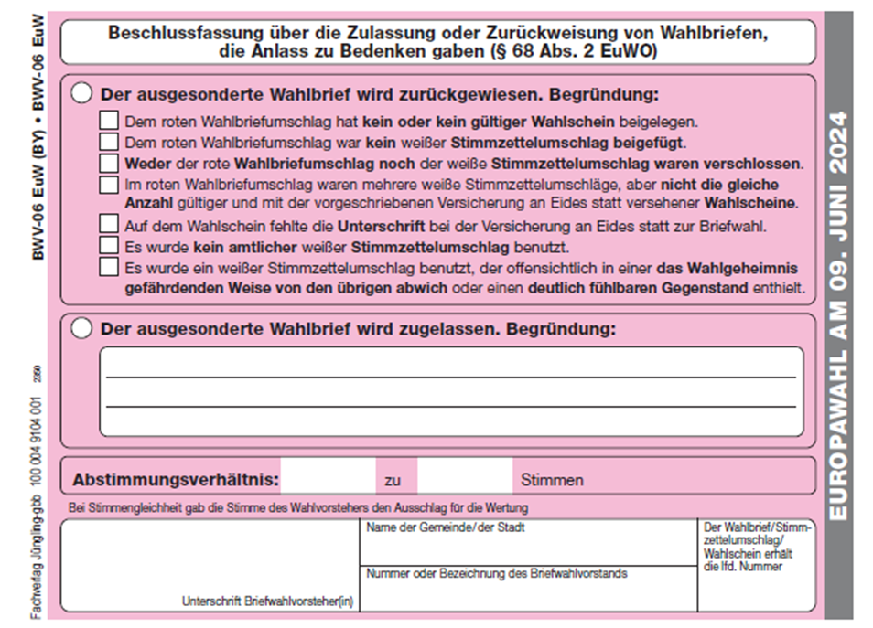
Behandlung der Wahlbriefe, über die Beschluss gefasst werden muss
Die Zahl der Wahlbriefe, die Anlass zu Bedenken geben, ist in der Briefwahlniederschrift (Nr. 2.5.2/2.5.3/Nr. 2.5.4) festzuhalten.
Wahlbriefe, die durch Beschluss Wahlbriefe, die durch Beschluss
zurückgewiesen werden. zugelassen werden.
Die zurückgewiesenen Wahlbriefe werden samt Inhalt ausgesondert und der Niederschrift als Anlage beigefügt.

Slide 17
Wahlscheinmuster

Slide 18
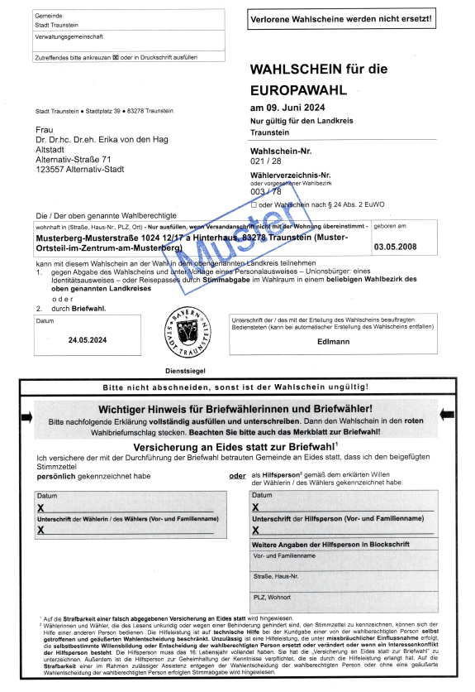
Wahlscheinmuster

Slide 19
Tätigkeiten des Briefwahlvorstandes am Wahltag ab 18.00 Uhr
Ermittlung und Feststellung des Briefwahlergebnisses
Der Briefwahlvorstand darf mit der Ergebnisermittlung erst um 18.00 Uhr beginnen, dem Ende der allgemeinen Wahlzeit
Es ist immer der Grundsatz der Öffentlichkeit der Wahl zu beachten
Der Briefwahlvorsteher öffnet die Wahlurne
Der Briefwahlvorsteher entnimmt die weißen Stimmzettelumschläge der Wahlurne und überzeugt sich, dass diese leer ist

Slide 20
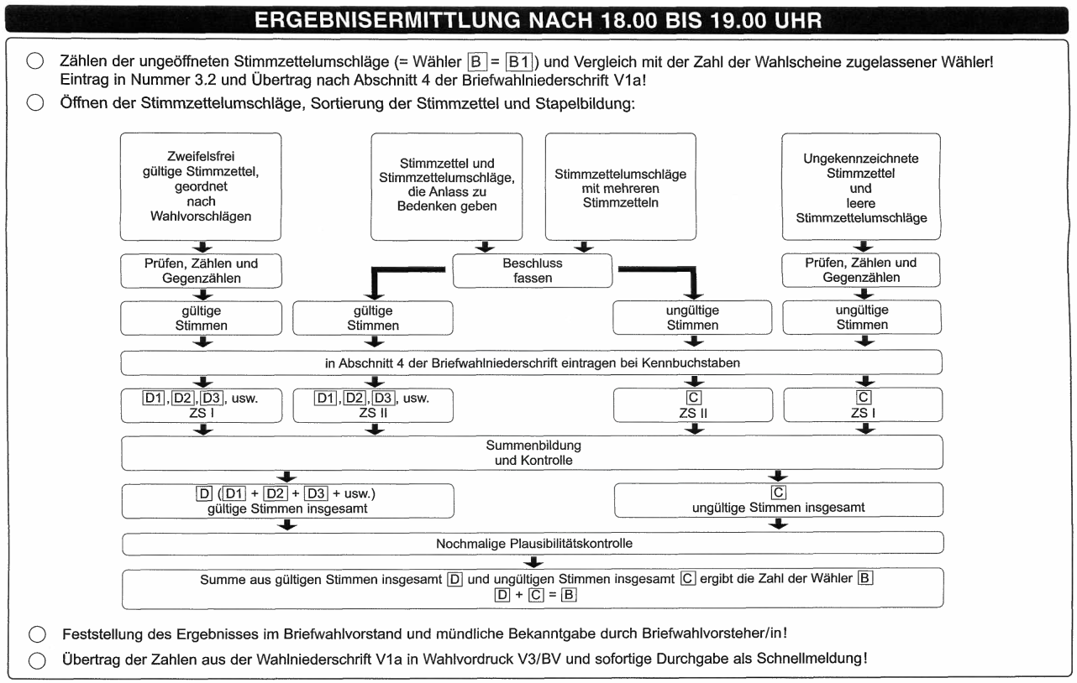
a)
d)
c)
b)

Slide 21
Zählen der weißen Stimmzettel-umschläge und der Wahlscheine
Es werden Arbeitsgruppen gebildet, die gleichzeitig zählen
Arbeitsgruppe A:
Die Beisitzer zählen alle Stimmzettelumschläge (= Wähler), ohne sie zu öffnen.
Die Zahl ist vom Schriftführer bei Nr. 3.2.1 und Nr. 4 (Kennbuchstabe B) in die Briefwahlniederschrift einzutragen.
Arbeitsgruppe B:
Der Briefwahlvorsteher und der Schriftführer zählen die eingesammelten Wahlscheine der zugelassenen Wahlbriefe.
Diese Zahl ist vom Schriftführer bei Nr. 3.2.2 in die Briefwahlniederschrift einzutragen.
Kontrolle in der Briefwahlniederschrift:
Die Zahl der Stimmzettelumschläge muss mit der Summe der Wahlscheine übereinstimmen.
Stimmen auch nach wiederholter Zählung die Zahlen nicht überein, ist das in der Briefwahlniederschrift bei Nr. 3.2.2 zu vermerken und zu erläutern.

Slide 22
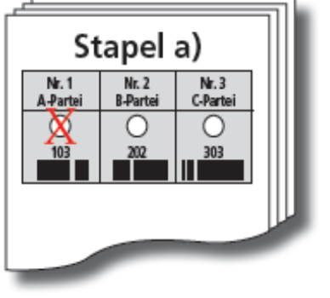
Öffnen der Stimmzettelumschläge und Zählen der Stimmen
Erst nach der vollständigen Ermittlung der Zahl der Wähler öffnen mehrere vom Briefwahlvorsteher bestimmte Beisitzer unter seiner Aufsicht die Stimmzettelumschläge, entnehmen die Stimmzettel und bilden folgende Stapel, die sie unter ihrer Aufsicht behalten:
Stapelbildung
Stapel a:
Für jeden Wahlvorschlag einen eigenen Stapel mit den Stimmzetteln, auf denen die Stimme zweifelsfrei gültig abgegeben worden ist, d.h. keine Abweichungen oder Besonderheiten zu erkennen sind. Gültig sind alle Stimmzettel, auf denen die Wahlvorschläge durch ein Kreuz, einen Haken oder einen Strich in dem dafür vorgesehenen Kreis als gewählt markiert sind.

Slide 23
Öffnen der Stimmzettelumschläge und Zählen der Stimmen
Stapel b:
Einen Stapel mit leeren Stimmzettelumschlägen und eindeutig ungekennzeichneten Stimmzetteln. Leere Stimmzettelumschläge sind wie Stimmzettel ohne Kennzeichnung jeweils als ungültig abgegebene
Stimme zu werten.
Stapel c:
Einen Stapel mit Stimmzettelumschlägen, die mehrere Stimmzettel enthalten. Diesen Stapel verwahrt ein vom Briefwahlvorsteher bestimmter Beisitzer.

Slide 24
Öffnen der Stimmzettelumschläge und Zählen der Stimmen
Stapel d:
Einen Stapel mit den Stimmzetteln, die Anlass zu Bedenken geben, d.h., die weder eindeutig gültig noch ungekennzeichnet sind. Diesen Stapel verwahrt ein vom Briefwahlvorsteher bestimmter Beisitzer.
Zusammenfassung:
Sortierung nach Stimmzetteln mit zweifelsfrei gültigen Stimmabgaben (Stapel a) sowie leeren Stimmzettelumschlägen und ungekennzeichneten Stimmzetteln (Stapel b).
Alle anderen Stimmzettel und Stimmzettelumschläge geben Anlass zu Bedenken (Stapel c und d).
Auch die „eindeutig“ ungültigen Stimmzettel gehören zu den Stimmzetteln, die Anlass zu Bedenken geben (Ausnahme: ungekennzeichnete Stimmzettel).

Slide 25
Öffnen der Stimmzettelumschläge und Zählen der Stimmen
Es ist zu beachten, dass ein Stimmzettel erst dann als ungültig gewertet werden kann, wenn sich der Briefwahlvorstand mit dem Stimmzettel befasst und darüber entsprechend abgestimmt hat.
Bis zur Beschlussfassung über die Gültigkeit der bedenklichen Stimmzettelumschläge dürfen keine Stimmzettel aus den Stimmzettelumschlägen entnommen werden.
Prüfung der Stimmzettel mit gültigen Stimmen (Stapel a)
Der Briefwahlvorsteher und sein Stellvertreter erhalten die nach Wahlvorschlägen getrennten Stapel.
Sie prüfen, ob auf den Stimmzetteln eines jeden Stapels die gleichen Wahlvorschläge gekennzeichnet sind und sagen zu jedem Stapel laut an, für welchen Wahlvorschlag die Stimme vergeben wurde.
Gibt dabei ein Stimmzettel Anlass zu Bedenken, kommt er zu dem ausgesonderten Stapel (Stapel d).

Slide 26
Öffnen der Stimmzettelumschläge und Zählen der Stimmen
Prüfung der leeren Stimmzettelumschläge und der ungekennzeichneten Stimmzettel (Stapel b)
Der Wahlvorsteher erhält den Stapel b.
Er prüft jeden Stimmzettelumschlag, ob er leer ist und jeden Stimmzettel, ob er ungekennzeichnet ist und sagt an, dass die Stimme ungültig ist.
Über diese leeren Stimmzettelumschläge und ungekennzeichneten Stimmzettel muss der Briefwahlvorstand keinen Beschluss fassen.
Zählung der gültigen Stimmen aus Stapel a und der ungültigen Stimmen aus Stapel b
Die Stapel a und b werden von je zwei Beisitzern unter gegenseitiger Kontrolle durchgezählt.
Stimmen die Zählungen der beiden Beisitzer für die einzelnen Stapel nicht überein, haben sie den betreffenden Zählvorgang erneut nacheinander
bis zur Übereinstimmung zu wiederholen.
Die ermittelten Zahlen sind die für die einzelnen Wahlvorschläge abgegebenen gültigen Stimmen sowie die ungültigen, da leeren Stimmzettelumschläge bzw. nicht gekennzeichneten Stimmzettel.

Slide 27
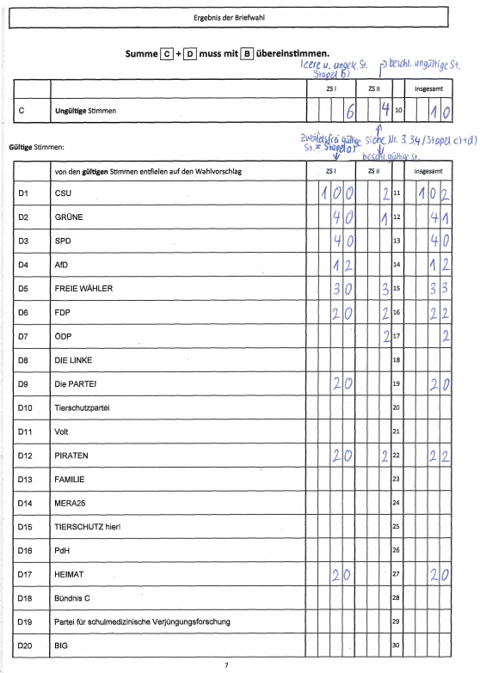
Eintragung der ermittelten Zahlen aus den Stapeln a und b in die Briefwahl-niederschrift als Zwischensumme I
Die gültigen Stimmen (Stapel a) werden vom Schriftführer in Abschnitt 4 bei den einzelnen Wahlvorschlägen
(D1, D2, D3, usw.) als Zwischensumme I (ZS I) eingetragen.
Die ungültigen Stimmen (Stapel b) sind unter Kennbuchstabe C als Zwischensumme I (ZS I) einzutragen.
b)
a)

Slide 28
Prüfung der Stimmzettelumschläge, die mehrere Stimmzettel enthalten (Stapel c) und der Stimmzettel mit Anlass zu Bedenken aus (Stapel d) mit Stimmzettelbeispielen
Bei den Stimmzetteln und Stimmzettelumschlägen, die zu Bedenken Anlass geben, entscheidet der gesamte Briefwahlvorstand.
Ein Stimmzettelumschlag enthält mehrere Stimmzettel
Enthält ein Stimmzettelumschlag mehrere Stimmzettel, dann:
gelten sie als eine gültige Stimme, wenn sie gleich lauten oder nur einer der Stimmzettel gekennzeichnet ist,
ansonsten gelten sie als Stimmzettel mit einer ungültigen Stimme.
Diese Stimmzettel müssen fest miteinander verbunden werden (mit Heftklammer oder Klebeband) und verbleiben beim Stapel c.

Slide 29
Prüfung der Stimmzettelumschläge, die mehrere Stimmzettel enthalten (Stapel c) und der Stimmzettel mit Anlass zu Bedenken aus Stapel d mit Stimmzettelbeispielen
Verfahrensweise:
Über jeden Stimmzettel bzw. jede Stimmabgabe muss der Briefwahlvorstand einzeln Beschluss fassen.
Der Briefwahlvorstand entscheidet mit Mehrheitsbeschluss über die Gültigkeit oder Ungültigkeit jedes einzelnen Stimmzettels bzw. der einzelnen Stimmen.
Bei Stimmengleichheit entscheidet die Stimme des Briefwahlvorstehers.
Der Briefwahlvorsteher gibt die Entscheidungen mündlich bekannt und sagt bei gültigen Stimmen an, für welchen Wahlvorschlag die Stimme abgegeben worden ist.
Er vermerkt auf der Rückseite jedes Stimmzettels, wie entschieden wurde.
Die Stimmzettelumschläge und die Stimmzettel, über die der Briefwahlvorstand beschlossen hat, sind mit fortlaufenden Nummern zu versehen.

Slide 30
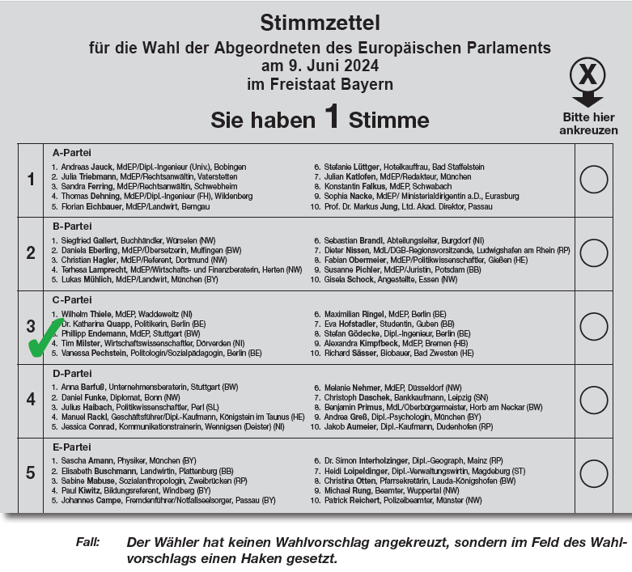
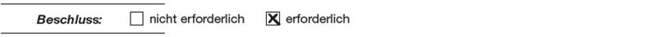

Prüfung der Stimmzettelumschläge, die mehrere Stimmzettel enthalten (Stapel c) und der Stimmzettel mit Anlass zu Bedenken aus Stapel d mit Stimmzettelbeispielen
Bei den Stimmzetteln, die zu Bedenken Anlass geben, entscheidet der gesamte Briefwahlvorstand.
Ein Stimmzettel ist gültig, wenn:
die Kennzeichnung außerhalb
des Kreises, aber innerhalb
des Feldes einer Partei
eindeutig erfolgt ist

Slide 31
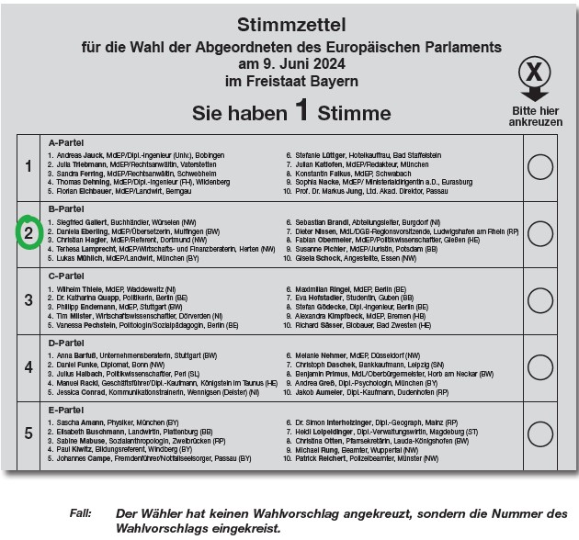
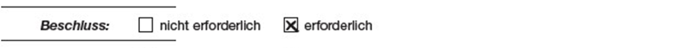

Prüfung der Stimmzettelumschläge, die mehrere Stimmzettel enthalten (Stapel c) und der Stimmzettel mit Anlass zu Bedenken aus Stapel d mit Stimmzettelbeispielen

Slide 32
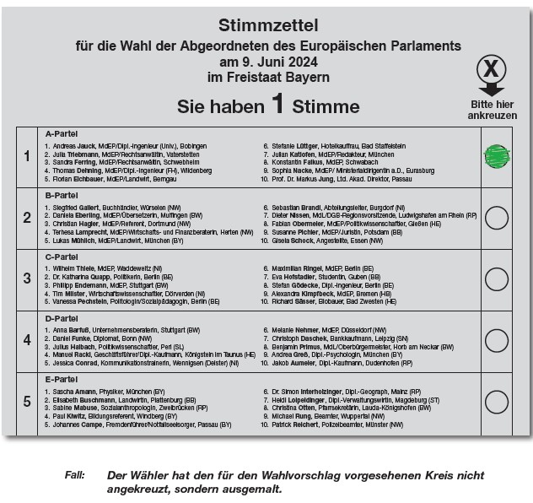

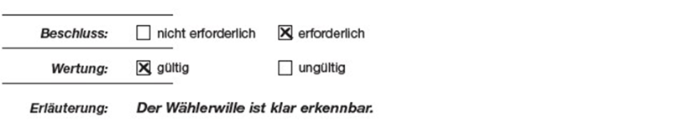
Prüfung der Stimmzettelumschläge, die mehrere Stimmzettel enthalten (Stapel c) und der Stimmzettel mit Anlass zu Bedenken aus Stapel d mit Stimmzettelbeispielen
die Kennzeichnung durch Ausmalen des Kreises oder durch Umrandung vorgenommen wird

Slide 33
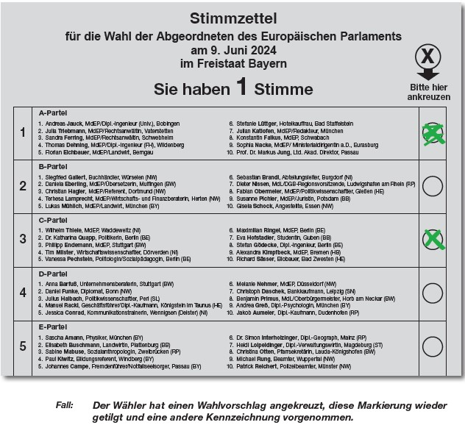

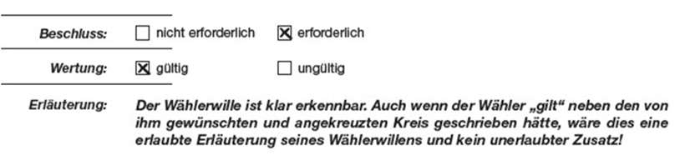
die Kennzeichnung zweifelsfrei getilgt und eine neue Kennzeichnung vorgenommen wurde
Prüfung der Stimmzettelumschläge, die mehrere Stimmzettel enthalten (Stapel c) und der Stimmzettel mit Anlass zu Bedenken aus Stapel d mit Stimmzettelbeispielen

Slide 34
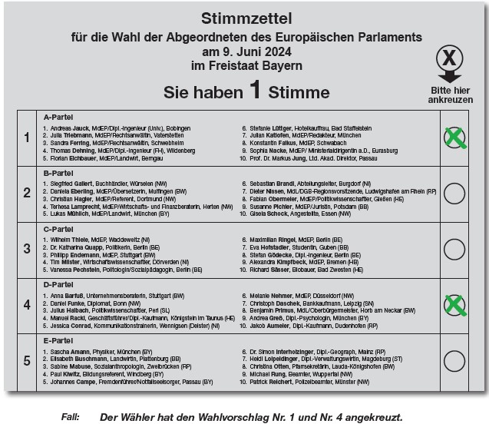

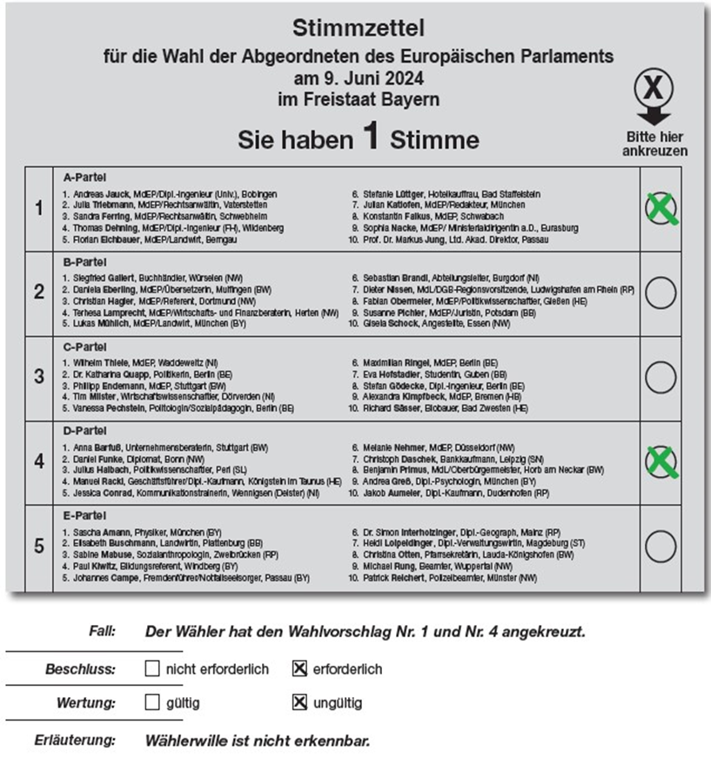
Ein Stimmzettel ist ungültig, wenn:
Prüfung der Stimmzettelumschläge, die mehrere Stimmzettel enthalten (Stapel c) und der Stimmzettel mit Anlass zu Bedenken aus Stapel d mit Stimmzettelbeispielen
er nicht amtlich hergestellt ist
er den Willen des Wählers nicht zweifelsfrei erkennen lässt

Slide 35
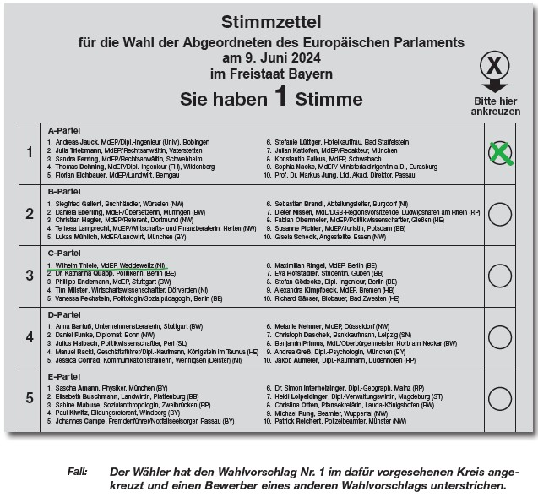


Prüfung der Stimmzettelumschläge, die mehrere Stimmzettel enthalten (Stapel c) und der Stimmzettel mit Anlass zu Bedenken aus Stapel d mit Stimmzettelbeispielen

Slide 36
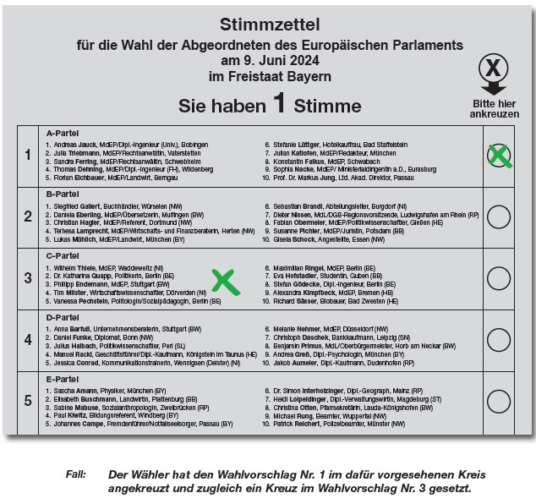


Prüfung der Stimmzettelumschläge, die mehrere Stimmzettel enthalten (Stapel c) und der Stimmzettel mit Anlass zu Bedenken aus Stapel d mit Stimmzettelbeispielen

Slide 37
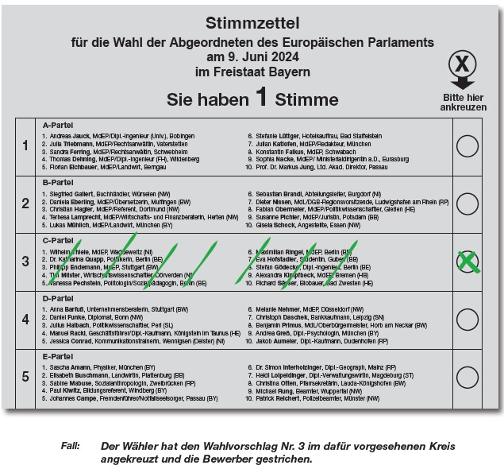
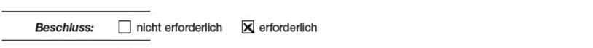
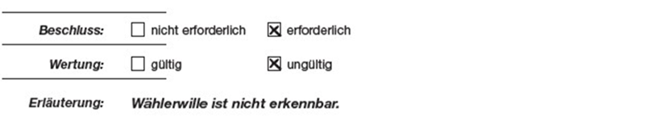
Prüfung der Stimmzettelumschläge, die mehrere Stimmzettel enthalten (Stapel c) und der Stimmzettel mit Anlass zu Bedenken aus Stapel d mit Stimmzettelbeispielen

Slide 38
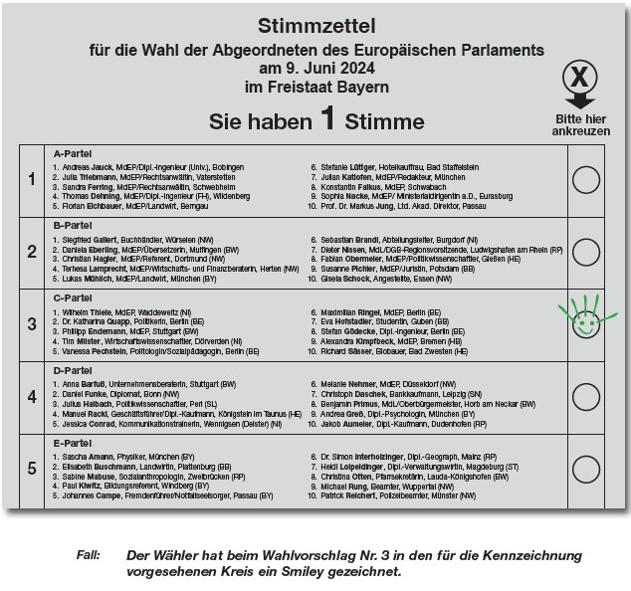

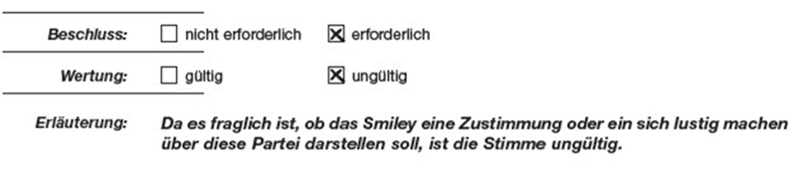
Prüfung der Stimmzettelumschläge, die mehrere Stimmzettel enthalten (Stapel c) und der Stimmzettel mit Anlass zu Bedenken aus Stapel d mit

Slide 39
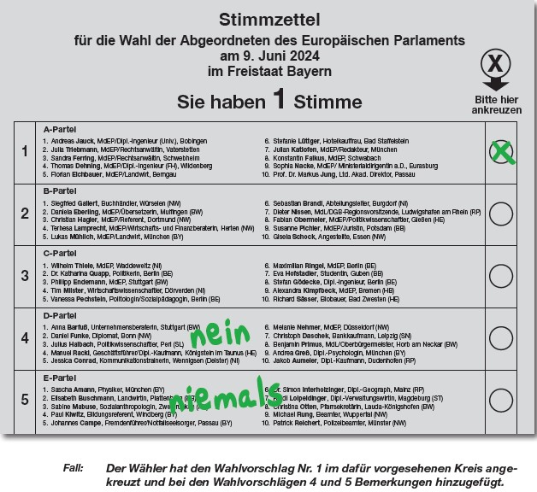

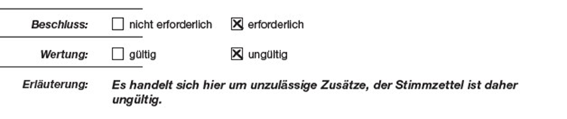
Prüfung der Stimmzettelumschläge, die mehrere Stimmzettel enthalten (Stapel c) und der Stimmzettel mit Anlass zu Bedenken aus Stapel d mit Stimmzettelbeispielen
er einen Zusatz oder Vorbehalt enthält

Slide 40
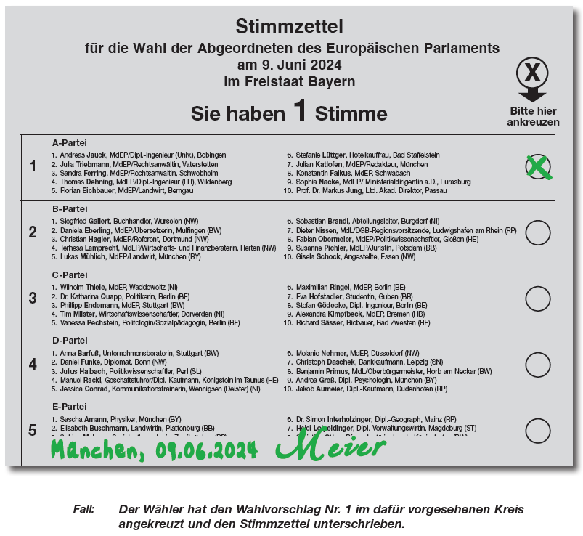
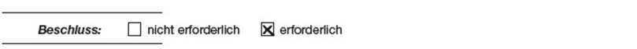
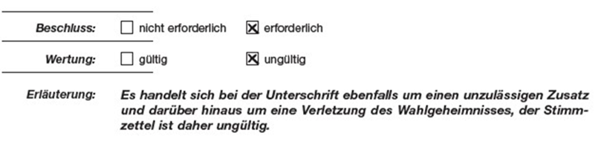
Prüfung der Stimmzettelumschläge, die mehrere Stimmzettel enthalten (Stapel c) und der Stimmzettel mit Anlass zu Bedenken aus Stapel d mit Stimmzettelbeispielen

Slide 41
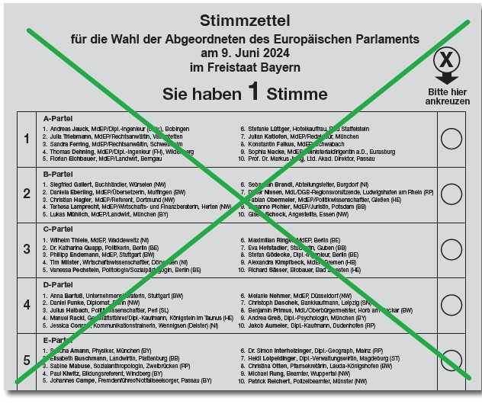
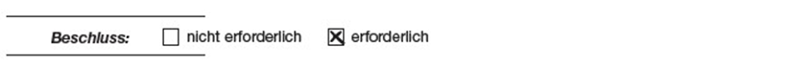
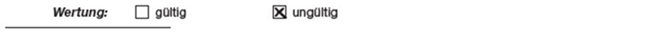
Prüfung der Stimmzettelumschläge, die mehrere Stimmzettel enthalten (Stapel c) und der Stimmzettel mit Anlass zu Bedenken aus Stapel d mit Stimmzettelbeispielen
er auf der Rückseite beschrieben oder sonst irgendwie gekennzeichnet ist
oder er völlig durchgestrichen ist.

Slide 42
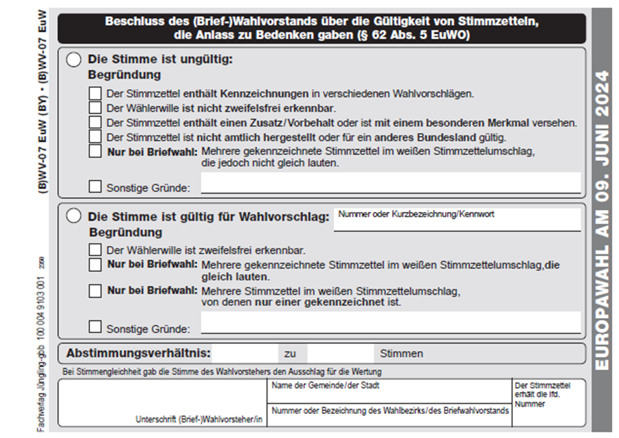
Prüfung der Stimmzettelumschläge, die mehrere Stimmzettel enthalten (Stapel c) und der Stimmzettel mit Anlass zu Bedenken aus (Stapel d) mit Stimmzettelbeispielen
Der Grund für die Gültigkeit oder Ungültigkeit bzw. das Abstimmungsergebnis sollte zur besseren Nachvollziehbarkeit der Entscheidung vermerkt werden.
Sonstige Bemerkungen und Hinweise für die Auswertung dürfen auf den Stimmzetteln nicht angebracht werden, lediglich Beschlussaufkleber auf der Rückseite der
Stimmzettel sind gestattet.

Slide 43
Eintragung der ermittelten Stimmen aus Stapel c und d als Zwischensumme II in die Wahlniederschrift
Die gültigen und ungültigen Stimmen werden vom Schriftführer als Zwischensumme II (ZS II) in Nr. 4 der Wahlniederschrift bei dem jeweiligen Kennbuchstaben eingetragen.

Slide 44
Summenbildung der einzelnen Zwischen- und
Gesamtsummen durch den Schriftführer
Abschließend werden vom Schriftführer die Zwischensummen ZS I und ZS II in jeder Zeile und Spalte gebildet und somit errechnet:
die ungültigen Stimmen insgesamt,
die gültigen Stimmen jeweils für die einzelnen Wahlvorschläge und insgesamt.
Der Briefwahlvorsteher bestimmt zwei Beisitzer, die diese Zusammenzählung überprüfen.
Beantragt ein Mitglied des Briefwahlvorstands vor der Unterzeichnung der Briefwahlniederschrift eine erneute Zählung der Stimmen, ist diese nach vorstehenden Ausführungen zu wiederholen.
  Hinzu kommt ein Vermerk in der Briefwahlniederschrift.

Slide 45
Summenbildung der einzelnen Zwischen- und Gesamtsummen durch den Schriftführer
Die vom Briefwahlvorsteher bestimmten Beisitzer sammeln jeweils für sich und behalten unter ihrer Aufsicht:
die Stimmzettel getrennt nach den Wahlvorschlägen, denen die Stimmen zugefallen sind
die leer abgegebenen Stimmzettelumschläge und die ungekennzeichneten Stimmzettel
die Stimmzettelumschläge, die mehrere Stimmzettel enthalten haben sowie die Stimmzettel und die Stimmzettelumschläge, die Anlass zu Bedenken gaben und über die Beschluss gefasst wurde (= ursprüngliche Stapel c und d)
Die Stimmzettel und die Stimmzettelumschläge, die Anlass zu Bedenken gegeben hatten und die Stimmzettelumschläge, die mehrere Stimmzettel enthalten hatten (= ursprüngliche Stapel c und d), sind als Anlagen unter fortlaufenden Nummern
der Briefwahlniederschrift beizufügen.

Slide 46
Bekanntgabe des Briefwahl-ergebnisses im Briefwahlbezirk
Nach der Feststellung des Briefwahlergebnisses durch den Briefwahlvorstand gibt der Briefwahlvorsteher dieses Ergebnis mündlich bekannt.
Die Bekanntgabe muss in jedem Fall erfolgen, selbst wenn sich außer dem Briefwahlvorstand keine anderen Personen im Auszählungsraum befinden.
Zu beachten ist, dass das Ergebnis vor Unterzeichnung der Briefwahlniederschrift durch den Briefwahlvorstand nur der Gemeinde mitgeteilt werden darf und keinen anderen Stellen (Presse, usw.).
Sollten jedoch Pressevertreter bei der Ergebnisbekanntgabe durch den Briefwahlvorsteher anwesend sein, so ist das wahlrechtlich nicht schädlich.

Slide 47
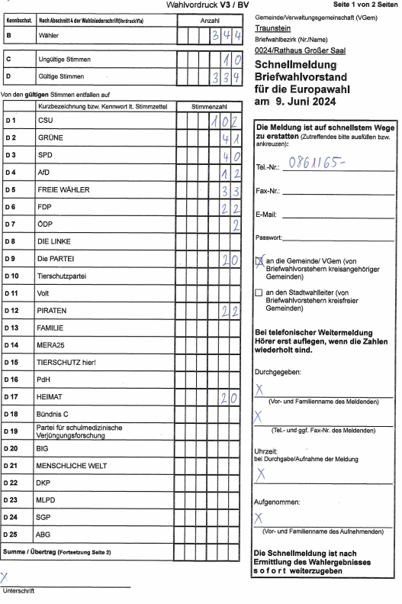
Schnellmeldung und Abschluss der Arbeiten
Durchgabe der Schnellmeldung an die Gemeinde / bei kreisfreien Städten an den Stadtwahlleiter:
Ist das Briefwahlergebnis im Briefwahlbezirk festgestellt, überträgt der Schriftführer
sofort die Zahlen aus der Briefwahl-
niederschrift (Abschnitt 4,
Kennbuchstaben
B, C, D bis D 1, D 2, D 3, D 4, usw.)
in die Schnellmeldung.
Der Briefwahlvorsteher meldet das Ergebnis telefonisch an die Gemeinde.
Muster

Slide 48
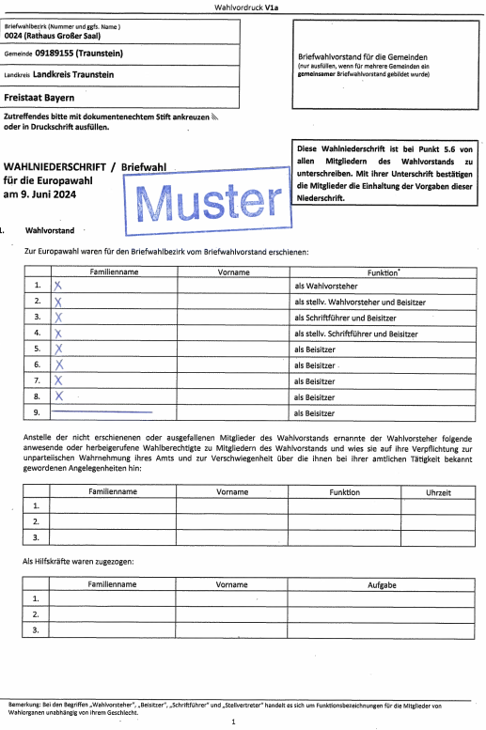
Niederschrift

Slide 49
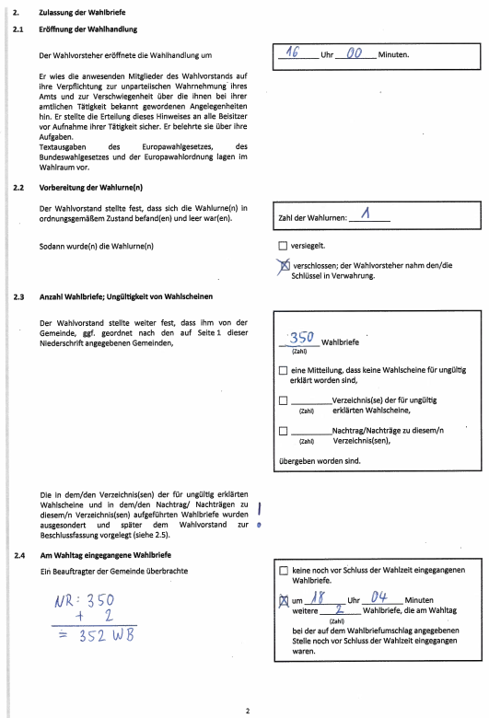
Muster

Slide 50
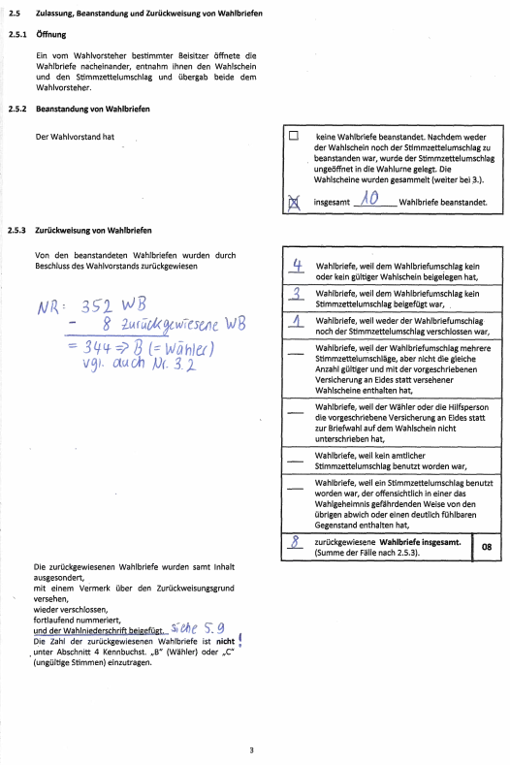
Muster

Slide 51
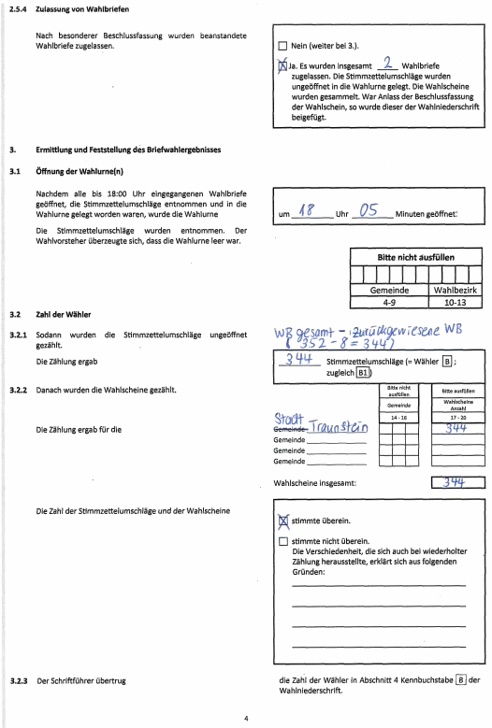
Muster

Slide 52
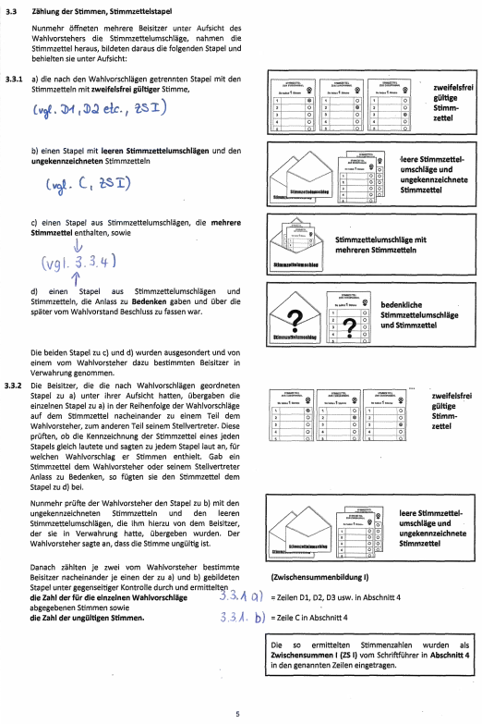
Muster

Slide 53
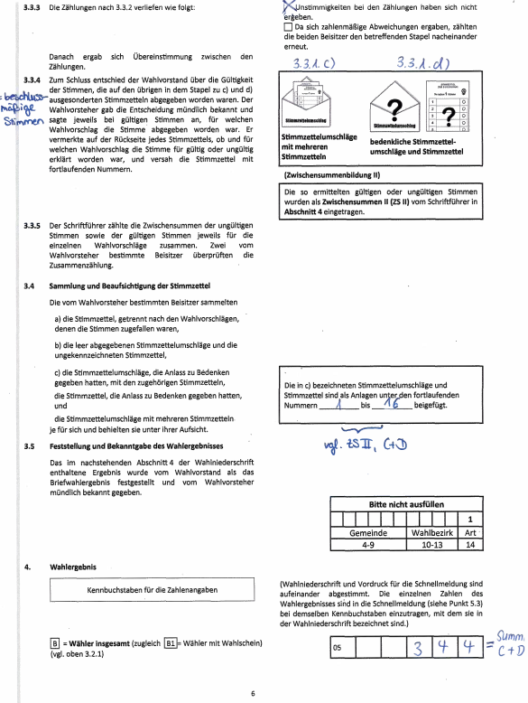
Muster

Slide 54
Muster

Slide 55
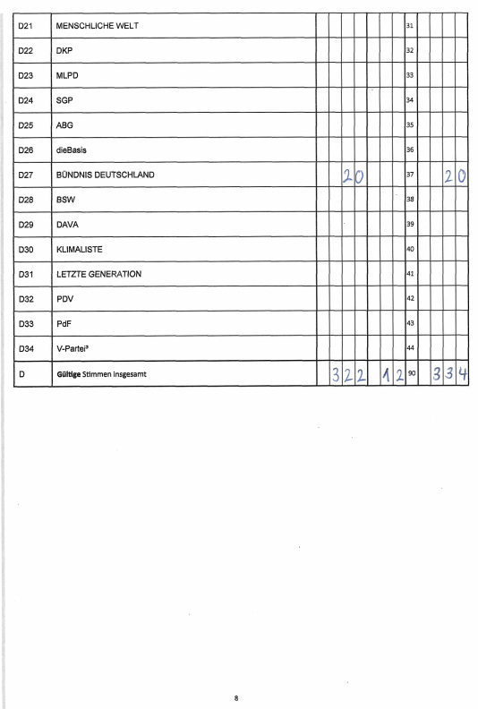
Muster

Slide 56
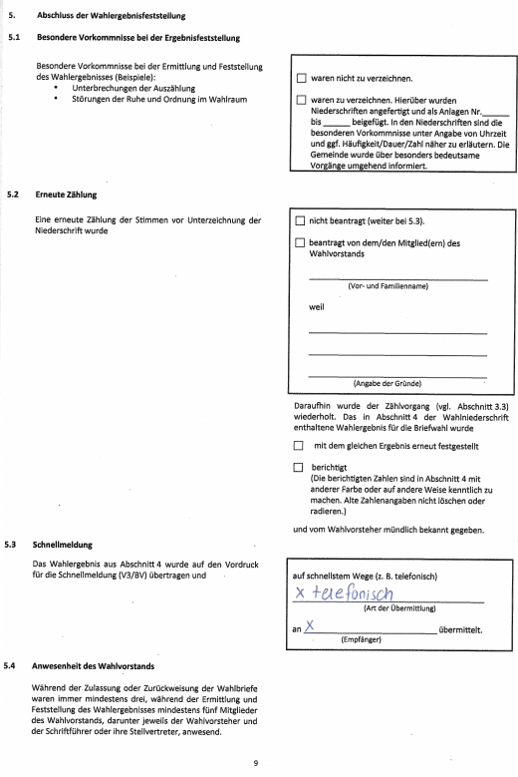
Muster

Slide 57
Schnellmeldung
Muster

Slide 58
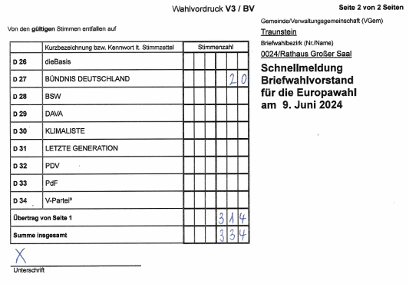
Schnellmeldung
Muster

Slide 59
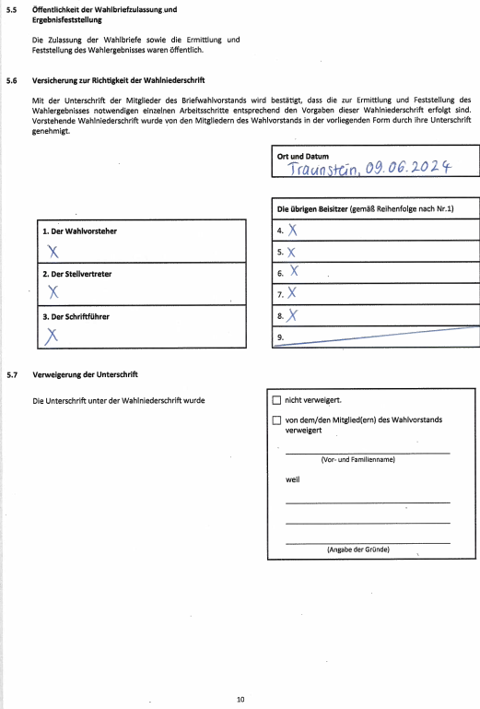
Abschließen der Briefwahlniederschrift
Die Briefwahlniederschrift ist mit der Unterschrift von allen Briefwahlvorstandsmitgliedern abzuschließen.
Mit ihrer Unterschrift genehmigen die Mitglieder des Briefwahlvorstands die Briefwahlniederschrift.
Verweigert ein Mitglied des Briefwahlvorstands die Unterschrift, so ist der Grund hierfür in der Briefwahlniederschrift zu vermerken.
Muster

Slide 60
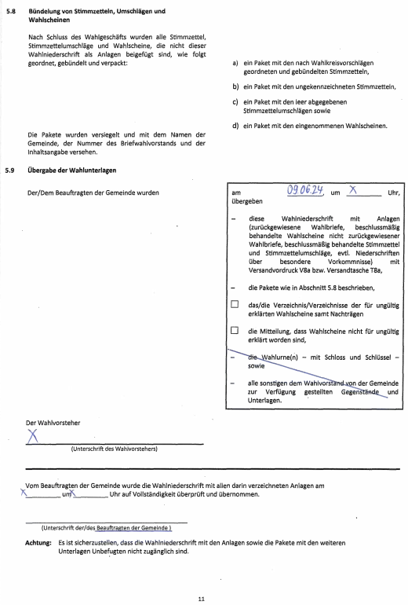
Muster

Slide 61
Verpacken und Abliefern der Unterlagen
Entsprechend der jeweiligen Wahlniederschrift V1a Unterlagen verpacken, mit Aufklebern versehen und an Beauftragte(n) der Stadt (Wahlleitung) im Rathaus, UG, Zi.Nr. 17 – 18 übergeben.
Einfahrt Rathaustiefgarage (bitte alle Autokennzeichen ohne Dauerparkerlaubnis notieren/Zettel ist in Wahlmappe vorhanden)
Prüfung, ob alle notwendigen Unterschriften vorhanden sind:
Alle Wahlvorstandsmitglieder in der Wahlniederschrift V1a.
Briefwahlvorsteher/in auf jedem Umschlag V8a für die jeweilige Wahlniederschrift V1a.
Briefwahlvorsteher/in unter jedem Beschluss über die Gültigkeit von
Wahlbriefen und Stimmzetteln/über die Zulassung oder Zurückweisung von
Wahlscheinen und in der Niederschrift über einen besonderen Vorfall.

Slide 62
Verpacken und Abliefern der Unterlagen
Ordnen und Verpacken der Wahlunterlagen nach Abschnitt 5.8 der
Niederschrift:
Nicht beschlussmäßig behandelte gültige Stimmzettel, geordnet
nach Wahlvorschlägen.
Nicht gekennzeichnete ungültige Stimmzettel.
Leeren Stimmzettelumschlägen
Eingenommen Wahlscheine
Niederschrift gemäß 5.9 mit Anlagen in Versandtasche V8a legen:
a) zurückgewiesene Wahlbriefe
b) Beschlussmäßig behandelte Stimmzettel und Stimmzettelumschläge
c) Beschlussmäßig behandelte Wahlscheine nicht zurückgew. Wahlbriefe
d) Niederschriften über besondere Vorkommnisse/Vorfälle

Slide 63
Herzlichen Dank für Ihre Aufmerksamkeit!
Fragen?

